Slide 1
13장 디지털 콘텐츠 기술과 산업
13.1 디지털 콘텐츠의 소개
13.2 디지털 콘텐츠의 분야별 특성
13.3 문화 콘텐츠 – 문화와 디지털 콘텐츠

Slide 2
13.1 디지털 콘텐츠의 소개
디지털 콘텐츠의 개념
디지털 콘텐츠 산업의 특성
콘텐츠의 유통을 위한 디지털 저작권 관리

Slide 3
디지털 콘텐츠의 개념
13.1 디지털 콘텐츠의 소개
Apple사 사례: “콘텐츠를 알아야 미래가 있다”
  2001년 iPod 출시
    2003 iTunes 서비스 전략이 성공하여 세계시장 석권
    인터넷으로 연결하여 음악 콘텐츠를 판매
  스티브 잡스 회장
    1996년 회장 복귀 전 Pixar System사 설립
    디지털 애니메이션 영화 성공 경험: ‘토이스토리’, ‘벅스라이프’ 등
  Apple사의 디지털 콘텐츠 진출
    디지털 음악시장: 팟캐스팅(PodCasting)으로 콘텐츠 공급
    디지털 영화시장에도 진출 계획

Slide 4
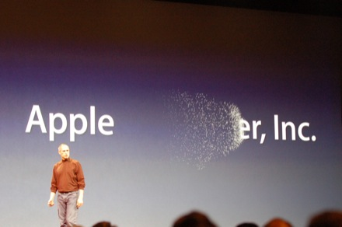
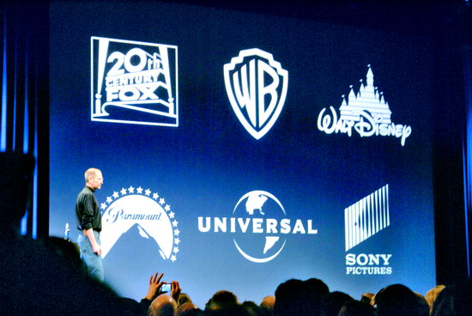
디지털 콘텐츠의 개념
13.1 디지털 콘텐츠의 소개
  2007년 Apple Inc. 회사명 변경
    회사명에서 ‘Computer’ 글자 삭제: “더 이상 컴퓨터 제조사가 아니다”
  2008년 영화콘텐츠 서비스 계획 발표
Apple사 전략
  개인용 미디어 플랫폼을 생산하고 이를 기반으로 구축해 놓은
  온라인 플랫폼에서 콘텐츠를 서비스
2007.1 회사명에서 ‘computer’ 삭제
2008.1 영화콘텐츠 사업분야 진출

Slide 5
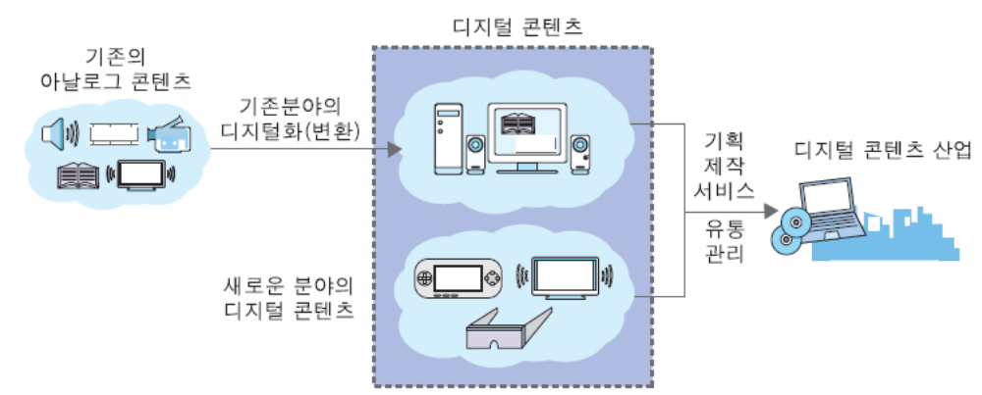
디지털 콘텐츠의 개념
13.1 디지털 콘텐츠의 소개
디지털 콘텐츠의 정의
  콘텐츠: 출판, 음악, 영화, 방송, 게임 등에서 사용되는 정보의 내용물
  => 문자, 소리, 화상, 영상 등의 형태
  디지털 콘텐츠: 이러한 콘텐츠를 디지털화 한 것
  디지털 콘텐츠 산업: 디지털 콘텐츠를 기획, 제작, 서비스, 유통,
  관리하는데 부가가치를 창출

Slide 6
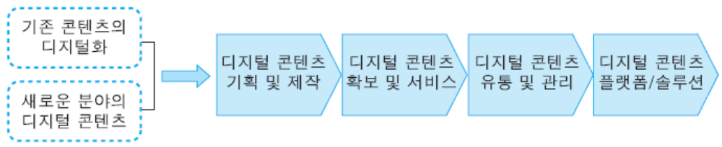
디지털 콘텐츠 산업의 특성
13.1 디지털 콘텐츠의 소개
디지털 콘텐츠 산업과 가치사슬
  디지털 콘텐츠의 기획/제작/유통/소비 및 이와 관련된 서비스 산업
    즉, 디지털 플랫폼에서 디지털 콘텐츠의 서비스를 행하는 산업
  디지털 콘텐츠 산업의 가치사슬:
    기획/제작 => 서비스 => 유통/관리 => 솔루션
  콘텐츠 자체도 중요하지만 서비스 모델에 따라 부가가치 창출
    예) Apple사 사례: iTunes, App Store
디지털 콘텐츠 산업의 가치사슬

Slide 7
디지털 콘텐츠 산업의 특성
13.1 디지털 콘텐츠의 소개
  미디어에 독립적인 경향
    미디어 간의 장벽이 낮아진다
    예) TV 드라마 => PC 다운로드, 모바일 환경(VOD 서비스)
  미디어 융합적인 성격의 디지털 콘텐츠 제작
    디지털 영화는 TV, PC, 모바일에서 변환 없이 서비스
    대중가요도 디지털 음악으로 제작
    미디어 플랫폼의 다각화로 다양한 수익모델 창출
  원소스 - 멀티유스: OSMU (One Source - Multi Use)
    하나의 콘텐츠로 다양한 미디어 서비스를 넘어서 다양한 사업분야로 전개

Slide 8
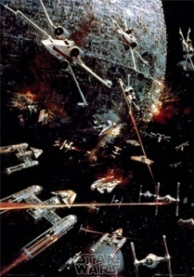
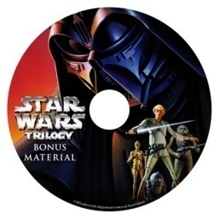
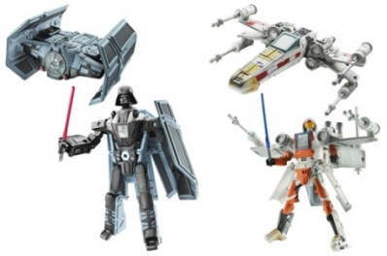
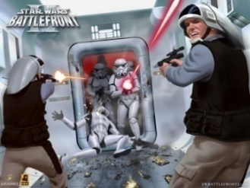
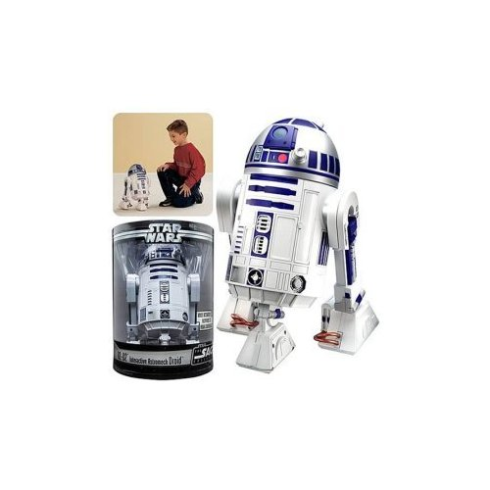
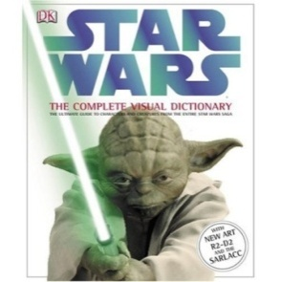

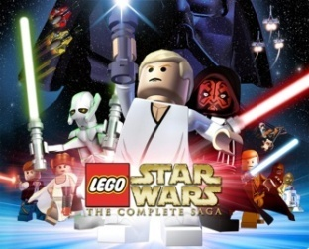
디지털 콘텐츠 산업의 특성
13.1 디지털 콘텐츠의 소개
  원소스 - 멀티유스 사례: ‘스타워즈’
    영화 (스타워즈 4) DVD 게임 장난감
    영화 (스타워즈 2) 책 레고 로봇

Slide 9
디지털 콘텐츠 산업의 특성
13.1 디지털 콘텐츠의 소개
디지털 콘텐츠 산업의 요소기술(1)
  콘텐츠 제작 및 서비스 단계
    콘텐츠 설계하고 스토리를 만드는 기획 및 디지털 콘텐츠를 제작하는 과정, 그리고 확보된 디지털 콘텐츠를 서비스하는 과정
    각종 멀티미디어 요소기술 및 통합기술 필요
      컴퓨터 그래픽스 제작, 애니메이션 제작 및 처리, 비디오 및 오디오 처리,
      영상처리, 가상현실, 웹 및 모바일 프로그래밍,
      TV 콘텐츠 제작, 전자문서 제작 등의 기술
  콘텐츠 유통 및 솔루션 단계
    유통 및 관리
      DRM(Digital Rights Management), 워터마크 등 저작권 보호 / 관리 기술
      과금 및 결제 등 상거래 지원 기술
      콘텐츠 관리 및 전송 기술, 콘텐츠의 검색이나 저장 기술

Slide 10
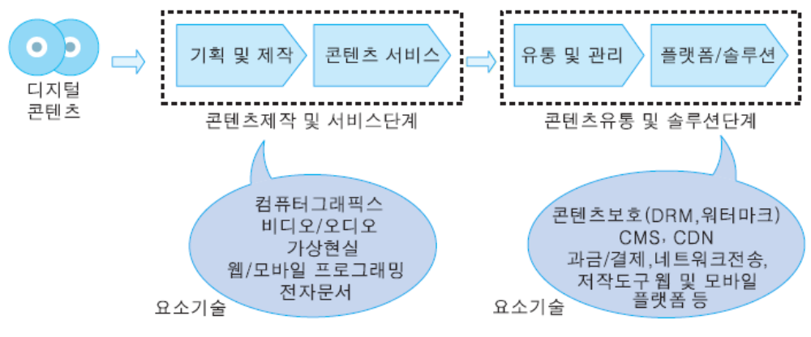
디지털 콘텐츠 산업의 특성
13.1 디지털 콘텐츠의 소개
디지털 콘텐츠 산업의 요소기술(2)
    저작도구와 서비스 플랫폼 솔루션 기술
      디지털 콘텐츠 플랫폼: 웹 및 모바일 환경을 비롯하여 디지털 TV,
      IPTV, 각종 멀티미디어 단말기 등 다양한 환경

Slide 11
콘텐츠의 유통을 위한 디지털 저작권 관리
13.1 디지털 콘텐츠의 소개
디지털 콘텐츠 유통
  ‘소리바다’ 사례
    음반회사에서 저작권침해로 소송
    => 2007 서울고법 판결 :
      저작권침해 인정, ‘소리바다’ 무료서비스 중단 판정
  디지털 콘텐츠 유통의 특성
    무한 반복하여 사용해도 품질 저하 없음
    복사/수정이 용이하고, 네트워크를 통해 대량 유통이 가능
  부작용
    불법복제로 지적재산권에 대한 피해 증가
    => 디지털 콘텐츠 유통을 위하여 저작권 보호기술과 제도적 장치가 필요

Slide 12
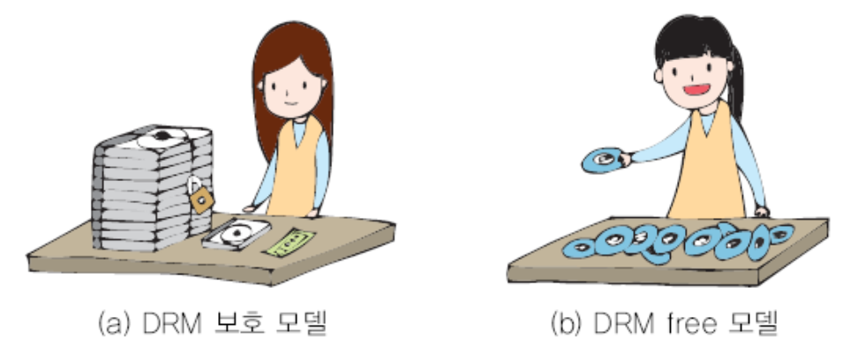
콘텐츠의 유통을 위한 디지털 저작권 관리
13.1 디지털 콘텐츠의 소개
디지털 저작권 관리(DRM: Digital Rights Management)
  불법복제로부터 보호하여 저작권자 권리를 보호하는 기술/서비스
  보안기술과 비교하여 DRM은 더 포괄적인 개념
    사용자에게 주어진 권한에 따라 콘텐츠의 이용을 통제
  수동적 보호방식과 능동적 보호 방식
    수동적: 법적, 도덕적 자각심을 유도하여 스스로 불법행위 자제하도록
      대표적 기술: 크리에이티브 커먼즈 라이선스, 디지털 워터마킹
    능동적: 암호화 기술로 사용권한에 따른 디지털콘텐츠의 접근 제어
      기술적인 특성 구분: 복제방지 방식, 접근제어 방식, 사용제어 방식

Slide 13
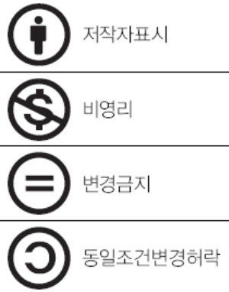

콘텐츠의 유통을 위한 디지털 저작권 관리
13.1 디지털 콘텐츠의 소개
크리에이티브 커먼즈 라이선스
(CCL: Creative Commons License)
  수동적 입장의 저작권 보호방식으로 대표적인 경우
  자신의 저작물에 대하여 ‘이용방법 및 조건’을 콘텐츠에 표시
    저작자표시 의무, 비영리 사용제한, 변경 금지, 동일조건 변경허락
  특히 UCC 환경 등에서 콘텐츠를 공유할 수 있는 여건을 제공
    국내에서도 2008년부터 네이버나 다음 등에 적용 개시

Slide 14


콘텐츠의 유통을 위한 디지털 저작권 관리
13.1 디지털 콘텐츠의 소개
디지털 워터마킹(Watermarking)
  인간이 쉽게 감지할 수 없는 표식을 문서, 그래픽, 오디오, 비디오 등의 멀티미디어 콘텐츠 내에 삽입하여 불법복제를 방지
  원본의 출처확인 가능, 전자상거래나 각종 증명서 발급에도 활용
디지털 핑거프린팅(Fingerprinting)
  저작자 정보가 아니라 구매하는 사용자의 정보를 콘텐츠에 삽입
    핑거프린팅: 만진 사람의 지문이 상품에 찍힌다
  워터마킹과 유사하지만 불법 배포를 추적하여 방지한다는 차이
    가시적 워터마크

Slide 15
13.2 디지털 콘텐츠의 분야별 특성
디지털 콘텐츠 시장의 동향
게임
디지털 방송 및 디지털 영상
e-러닝과 전자책
디지털 음악과 온라인 정보콘텐츠

Slide 16
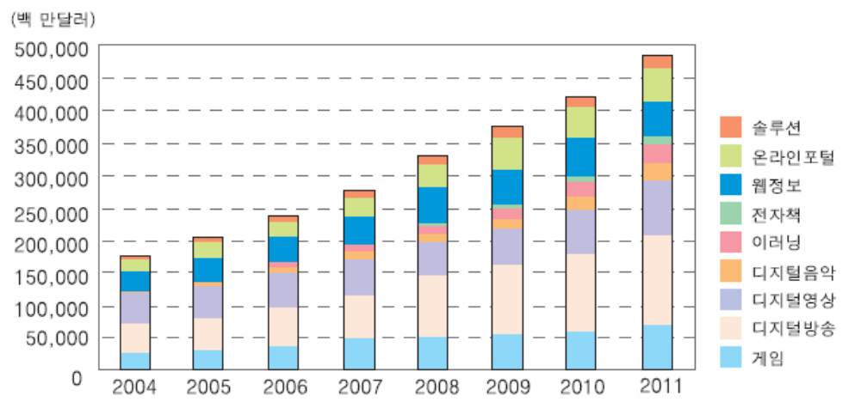
디지털 콘텐츠 시장의 동향
13.2 디지털 콘텐츠의 분야별 특성
시장 규모
  전세계: 2006년 약 $2,533억, 2011년 약 $4,944억 예상
  - 연평균 14.3% 성장
  국내시장: 2006년 9조 597억원, 2010년에는 약 15조원 예상
  - 연평균 14.7% 성장

Slide 17
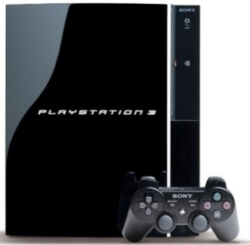
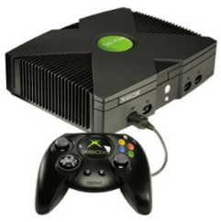


게임
13.2 디지털 콘텐츠의 분야별 특성
게임의 구분
  산업유형에 따라
    콘솔게임, 아케이드게임, PC게임, 온라인게임, 모바일, TV게임
  게임 장르에 따라
    롤플레잉(RPG), 시뮬레이션, 어드벤쳐, 액션, 대전게임, 보드게임
콘솔게임
  전용게임기 + TV 모니터: 게임전용으로 최적화
    그래픽 화면의 품질이 우수하고 긴박감 넘치는 인터페이스 제공
  본격적 시장 경쟁: MS XBOX, Sony Playstation3, Nintendo Wii

Slide 18
게임
13.2 디지털 콘텐츠의 분야별 특성
게임시장의 추세
  모바일게임은 모바일 콘텐츠 시장이 활성화되는데 큰 기여
  최근에는 양방향 디지털 방송에서도 게임을 서비스
    바둑게임과 같이 네트워크에 기반한 디지털 TV게임도 등장 전망
  유무선 연동게임의 수요도 증가
  멀티 플랫폼을 지원하는 게임 개발
    하나의 플랫폼에서 개발된 콘텐츠가 곧바로 다른 플랫폼에서 재출시되는 추세
  다른 영역의 콘텐츠와의 융합이 확대되는 추세
    게임과 영화, 스포츠, 광고 등 타 영역의 산업과 융합이 활발히 진행

Slide 19
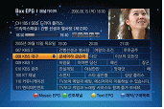
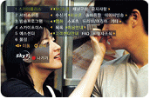
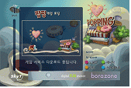
디지털 방송
13.2 디지털 콘텐츠의 분야별 특성
디지털 데이터 방송
  프로그램 가이드, 게임, 일기예보, TV 쇼핑 등의 데이터 콘텐츠
  프로그램 연동형 콘텐츠
    비디오 화면과 관련된 내용을 부가적으로 보여줌
  프로그램 독립형 콘텐츠
    배경에 비디오가 없이 화면 전체를 데이터 콘텐츠로 구성
인터넷 방송(웹 방송)
  인터넷에서 스트리밍 기술로 방송 콘텐츠를 송신/시청하는 환경
IPTV
  인터넷을 통해 TV 모니터에서 방송을 시청하는 서비스
프로그램 가이드
비디오 연동형 방송
독립형 데이터 방송

Slide 20
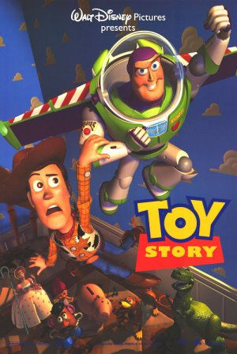


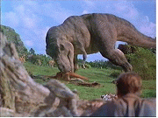
디지털 영상
13.2 디지털 콘텐츠의 분야별 특성
3D 애니메이션 영화
  ‘TRON’ : 1982년 최초의 컴퓨터 그래픽스 애니메이션 영화
  ‘토이스토리’ : 1995년 최초의 Full 3D 장편 애니메이션
  픽사(Pixar)사: ‘Bugs Life’, ‘몬스터 주식회사’, ‘니모를 찾아서’
  드림워크(Dreamworks)사: ‘개미’,‘ 슈렉’,‘ 빙하시대’
일반 영화용 특수효과
  1977년 ‘스타워즈’의 우주선 전쟁장면
  ‘쥬라기공원’의 공룡, ‘터미네이터’의 액체인간, ‘반지의제왕’의 골룸

Slide 21
e-러닝(e-Learning)
13.2 디지털 콘텐츠의 분야별 특성
정의
  인터넷을 기반으로 학습자 중심의 맞춤형 학습을 하는 시스템
  원격교육
    떨어진 장소나 다른 시간대에 이루어진다는 점에서 유사, 그러나 인터넷 이외에 다른 매체를 사용하는 점에서 차이
  온라인 교육, 사이버 교육, 웹기반 교육과는 유사 개념
e-러닝 산업
  콘텐츠 산업: 학습자에 알맞은 교육용 콘텐츠 제작
  솔루션 산업: 하드웨어/소프트웨어 플랫폼, 저작도구, 관리도구 등
  서비스 산업: 콘텐츠를 학습자에게 제공
다양한 매체
  모바일 m-러닝, 디지털방송 t-러닝, 유비쿼터스 u-러닝

Slide 22
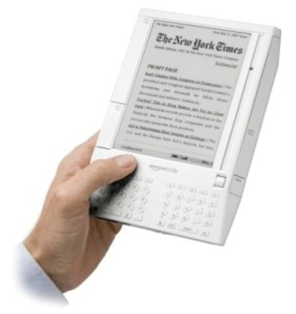
전자책
13.2 디지털 콘텐츠의 분야별 특성
e-Book
  종이책과 유사한 인터페이스를 제공하는 디지털 콘텐츠
    PC나 전용단말기의 뷰어를 통해 콘텐츠를 열람
  콘텐츠 형식
    주로 HTML, XML 기반 혹은 PDF, Flash 등으로 표현
전자책 관련 산업
  콘텐츠 서비스 시장과 단말기 및 솔루션 시장으로 구분
    저작권 등 유통구조 취약으로 아직 크게 활성화 못함
전자책 단말기
  데스크탑에서는 PC, 또는 전용단말기(예, iPad, Kindle, Librie 등)
  최근 e-Ink 디스플레이 기술 적용
    플라스틱 화면에 종이 수준의 고해상도 실현 - 미국 Electronic Ink 사에서 개발
    예) Amazone ‘Kindle’

Slide 23
디지털 음악 및 온라인 정보콘텐츠
13.2 디지털 콘텐츠의 분야별 특성
디지털 음악
  인터넷에서 다운로드 또는 스트리밍 방식의 온라인 서비스
  지불방식 - 다운로드 곡당 지불(iTunes) , 회원가입 후 정액제(Rhapsody),
    광고기반으로 무료(Napster)
  무료 다운로드로 인한 저작권 침해가 가장 큰 장애요소
    P2P(Peer-to-peer) 파일공유 서비스가 저작권 침해 판결(2006)
  PodCasting 개념 정립
    단말기와 디지털 음악 콘텐츠를 연계하는 비즈니스 모델이 발전
    예) Apple iPod/iPhone – iTunes, Nokia 뮤직폰, Sony 워크맨의 뮤직폰
온라인 정보콘텐츠
  웹에서 전문화되어 유료로 서비스되는 정보 콘텐츠
    - 금융이나 증권 등 경제 분야, 신문/잡지, 생활정보, 오락정보, 위치기반정보, 그 외 의료/건강, 법률 정보 등

Slide 24
13.3 문화 콘텐츠 - 문화와 디지털 콘텐츠
문화콘텐츠와 문화기술(CT)산업
디지털 문화재

Slide 25
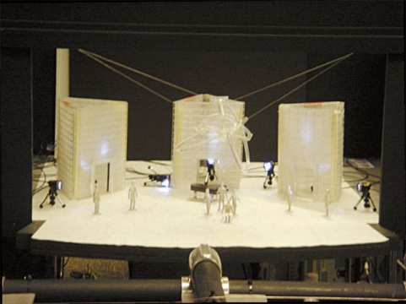

문화콘텐츠와 문화기술산업
13.3 문화 콘텐츠
CT(Culture Technology)
  문화콘텐츠 기술 또는 문화산업 기술
  외국에서는 Creative Technology 혹은
  Entertainment Technology
사례
  MIT 미디어 랩,
    첨단기술을 동원한 디지털 오페라 준비
    스스로 소리내는 음악장치, 로봇 공연 등
    ‘디지털 퍼포먼스’
  도쿄 인터커뮤니케이션 센터 전시중인 입체유화
    3D 프린터로 출력, 입체적 모양
MIT 미디어랩에서 준비중인
‘디지털 퍼포먼스’
입체유화

Slide 26
문화 콘텐츠와 문화기술산업
13.3 문화 콘텐츠
문화 콘텐츠
  예술, 디자인, 인문사회학 등의 문화적 요소를 창의성과 기술을 바탕으로 디지털화 한 콘텐츠
    생활양식, 예술, 문학, 전통문화, 역사 등 다양한 문화적 요소 포함
  해당 분야
    기존의 디지털콘텐츠 분야 뿐 아니라 공연, 디자인, 패션, 문화재, 생활문화 등 유무형의 문화 분야까지 포함
  문화 콘텐츠산업 / 문화기술산업
    문화 콘텐츠를 기획하여 제작하고 유통하는 서비스 산업
    - 기획단계: 문화 콘텐츠 상품을 구상하고 원형을 창작
    - 상품화 단계: 콘텐츠를 적절한 미디어에 개발하고 제작
    - 유통 단계: 이를 전달하고 마케팅을 수행

Slide 27
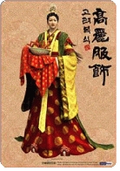

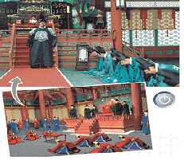
디지털문화재
13.3 문화 콘텐츠
문화유산 복원기술
  현존하는 유무형의 문화재와 기억 속에 존재하는 무형의 문화재를 디지털 기술로 가시화하여 복원/활용하는 기술
    디지털 문화재를 재현하여 체험하도록 하는 원천기술과 이를 바탕으로 다양한 문화유산 상품개발도 포함
  디지털 문화재 대상이 되는 문화 원형
    건축물과 같은 유형의 문화재
    전설, 행사의례, 의복이나 민속놀이 등 무형의 문화재도 포함
고려복식 복원
전래설화 복원
의례절차 복원 ‘디지털 한양’

Slide 28
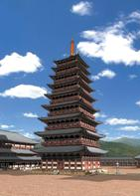

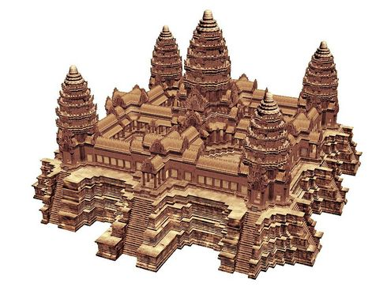
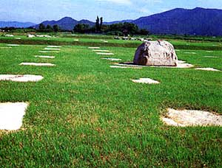
디지털 문화재
13.3 문화 콘텐츠
  현존하지 않는 것: 역사기록을 바탕으로 3D 모델링 구축
    황룡사 9층 목탑
  불완전한 문화유산: 스캐닝과 모델링 기술을 적절히 배합하여
  가상공간에 디지털 자료로 복원
    로마 리본(Rome Reborn), 앙코르와트 등
황룡사 9층 목탑
로마리본 프로젝트
앙코르와트 복원

